Slide 1
Omgevingsvisie HW 2019
G
R
O
E
N
Maria Wensing
Tanja Jager
Ger Snijders
Bas Zevenbergen
Riene Verburgh
Marianne Maris

Slide 2
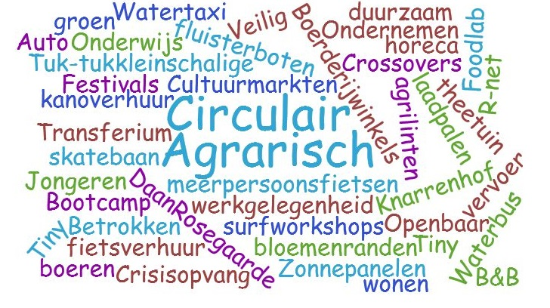

Slide 3
Een Kennis – en Belevingscentrum (All inclusive Foodlab) zet de Hoeksche Waard op de kaart!
Dit centrum verbindt landbouw en milieu-/natuurbeheer met recreatie en toerisme, cultuurhistorie en winkeliers en voorziet op een aansprekende manier in informatie en kennisoverdracht.
Dit kennis- en belevingscentrum beperkt zich niet tot één plek. De Hoeksche waard is de campus.
Zowel scholieren uit o.a. de Randstad als geïnteresseerden uit het binnen- en buitenland worden op hoog niveau geïnformeerd over innovaties in de landbouwsector , milieu, klimaat, water en logistiek.
Door ‘te doen’ (oogsten, koken, testen etc.) wordt men geïnspireerd.
Een project waar alle inwoners van de Hoeksche Waard van moeten profiteren!
Te bezoeken boomgaarden, pluktuinen, ook in kernen
Camping bij “de Binnenmaas”

Slide 4
Wat groen is, moet groen blijven!
Meer bloeiende akkerranden.
Inwoners van de HW gaan ‘op eigen erf’ voor bloeiende planten zorgen t.b.v. insecten.
Harde tuinbestrating wordt ontmoedigd, ook voor de nodige waterafvoer
Bij nieuwbouw groen niet vergeten, beperk bomenkap
Bij herplanting denken aan noten en/ of fruitbomen
In plaats van meer asfalt denken aan verbetering OV, R-net, Parkeerplaatsen realiseren bij busstations
Fietsen promoten, aanleggen van betere fietspaden, ook over de dijken. Fruit/ sap carrousels langs de route. Picknickplaatsen.
Mobiliteit verbeteren door ontsluiting over water.

Slide 5
Wonen, werken, onderwijs
Veilig en betaalbaar wonen moet voor iedereen toegankelijk zijn
Jongerenwoningen realiseren
Leegstaande panden gebruiken voor crisisopvang/ daklozenopvang
Met de komst van een MBO in Oud-Beijerland wordt het in de toekomst aantrekkelijk voor jongeren om voor opleiding én werk in de Hoeksche Waard te blijven.
Bedrijventerreinen moeten goed ontsloten zijn, (vracht)verkeer moet niet door woonwijken of over smalle dijkjes.

Slide 6
Duurzaam energieneutraal & klimaatbestendig. Hoe hoog ligt onze ambitie?
Besparen, isoleren, zonnepanelen op daken van huizen, gemeentelijke gebouwen boeren en industrie.
Geothermie is het onderzoeken waard, alleen voor nieuwbouw misschien interessant?
Geen zonnevelden, dat gaat ten koste van “ons groen” en “onze landbouwgrond”
Windmolens niet dichtbij kernen, langs water eventueel een optie maar liever niet.
In eerste instantie produceren we voor “ons eiland” eventuele overproductie kan “verkocht/ teruggeleverd “worden.

Slide 7
Vitaal economisch klimaat Hoeksche waard 3.0
Schaalvergroting in een groen “cordon”
Vrijkomende agrarische bebouwing kan gebruikt worden voor kleinschalige ouderenhuisvesting/ jongerenhuisvesting of kamperen bij “de boer”
Toerisme vooral kleinschalig
Combinatie toerisme-landbouwinnovatie (Food campus) met in de buurt een camping ( vast en flexibel) in de buurt van “De Binnenmaas”. Dit wordt dan het centraal gelegen startpunt voor diverse öntdekkingstochten.
(tijdelijke) horeca/strandtent bij waterrecreatiepunten.

Slide 8
Sterke & aangename omgevingskwaliteit “wat groen is moet groen blijven “
Zo min mogelijk hogere bouw, voorkom horizonvervuiling, behoud van het weidse uitzicht is belangrijk.
Maak verbindingen met als basis de groen- blauwe dooradering.
Cultuur en erfgoed meenemen in toeristische routes/ festivals/ markten
Stop met bomen kappen langs wegen, kale vlaktes nodigen niet uit tot opletten.

Slide 9
Vitale dorpen & een actieve samenleving 90.000 inwoners zelf aan de slag
In elk dorp een dorpshuis/ bieb/ koffie- ontmoetingsruimte
In elk dorp een school
Stimuleren van verenigingszin/ ideeën bewoners realistisch bekijken en indien nodig misschien bijsturen.
Groen in de wijk, overdragen aan bewoners?
Vogelkasten, vleermuiskasten, insectenhotels plaatsen, ook inwoners laten zien wat zij zelf kunnen doen.
Informatieloket groen/dieren.

Slide 10
Duurzame innovatieve landbouw,van Foodlab naar foodcampus
De Hoeksche waard is de campus.
Centraal gelegen hoofdgebouw met routes naar vele bezienswaardigheden zowel landbouwtechnisch als cultureel.
Scholen en andere maatschappelijke organisaties kunnen bezoek brengen.
Promoten en doen waar je goed in bent.
Verbinding van diverse disciplines, aansluiting van Wageningen, Delft voor ontwikkeling op landbouw en energie gebied, HW landschap voor ecologie en natuur, en nog diverse anderen.
Maak streekprodukten zichtbaar, open huis bij producenten.
Combineer met dieren, horeca, fietsverhuur, fluisterbootjes,kortdurend kamperen tiny houses als overnachtingsplaats.
Zet onderzoeken uit op scholen, dit kan over van alles gaan ( voeding, waterkwaliteit, energieproductie/ besparing, afvalvermindering)
Combinatie toerisme-landbouwinnovatie (Food campus) met in de buurt een camping ( vast en flexibel) in de buurt van “De Binnenmaas”. Dit wordt dan het centraal gelegen startpunt voor diverse öntdekkingstochten.

Slide 11
Bereikbaar, nabij en toegankelijk De Hoeksche waard is geen eiland
De Hoeksche waard is wel een eiland en dat mag zo blijven.
Geen A4, beter vinden we andere mogelijkheden om de verkeersdrukte terug te dringen en/ of te verspreiden.
Verbetering OV, sneldiensten vanuit de hele HW, R- net laten stoppen op de Reedijk. Transferium bij Numansdorp en Heinenoord.
Verbetering fietspaden. Zelfverlichtend.
Bus over de pont? Aansluiting op het metro netwerk in Spijkenisse
Beter gebruik maken van vervoer over water, aanlegpunten waterbus/ boottaxi
Hoe gaat het lopen nu gemeente HW mede eigenaar is van de Kiltunnel?

